Slide 1

Analýza mikroprostředí a makroprostředí společnosti
3. seminář
Ing. Daniel Kvíčala
10.10.2022

Slide 2
Obsah
Warm-up
Makroprostředí
Mikroprostředí
Praktický úkol
Notes:
csvukrs

Slide 3
Warm-up
Utvořte dvojice potřeba - přání
5 minut na zpracování
Získat praktické zkušenosti z marketingu, naučit se řídit auto, zapojit se do BGA, zapadnout mezi ostatní, učebnice japonštiny, koupit si iPhone 13, naučit se něco nového, pravidelný pohyb, kurz autoškoly, permanentka do fitka, potkat nové lidi, koupit lístky na hudební festival
Notes:
csvukrs

Slide 4
Warm-up
Potřeba
Získat praktické zkušenosti z marketingu
Naučit se řídit auto
Zapadnout mezi ostatní
Naučit se něco nového
Pravidelný pohyb
Potkat nové lidi
Přání
Zapojit se do BGA
Kurz autoškoly
Koupit si iPhone 13
Učebnice japonštiny
Permanentka do fitka
Koupit lístky na hudební festival
Notes:
csvukrs

Slide 5
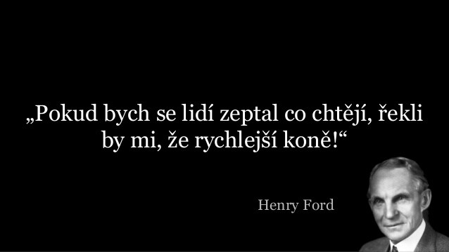

Slide 6
Prostředí kolem podniku
4
3
2
1
Podnik - 1
Interní prostředí - 2
Mikroprostředí - 3
Makroprostředí - 4
Notes:
csvukrs

Slide 7
Makroprostředí
PESTLE analýza
Z čeho se skládá?
PESTLE – Politické, Ekonomické, Socio-kulturní, Technologické, Legislativní, Ekologické
Notes:
csvukrs

Slide 8
Mikroprostředí
3C analýza
Co zkoumá?
3C – Customers (zákazníci), Competition (konkurence), Collaborators (spolupracovníci)
  Collaborators – dodavatelé a odběratelé
Notes:
csvukrs

Slide 9
SWOT analýza
Sestavena na základě předchozích analýz makro a mikroprostředí
Upozorňuje na klíčové silné a slabé stránky organice a také na příležitosti a hrozby, kterým firma čelí
SWOT – Strengths, Weaknesses, Opportunities, Threats
Notes:
csvukrs

Slide 10
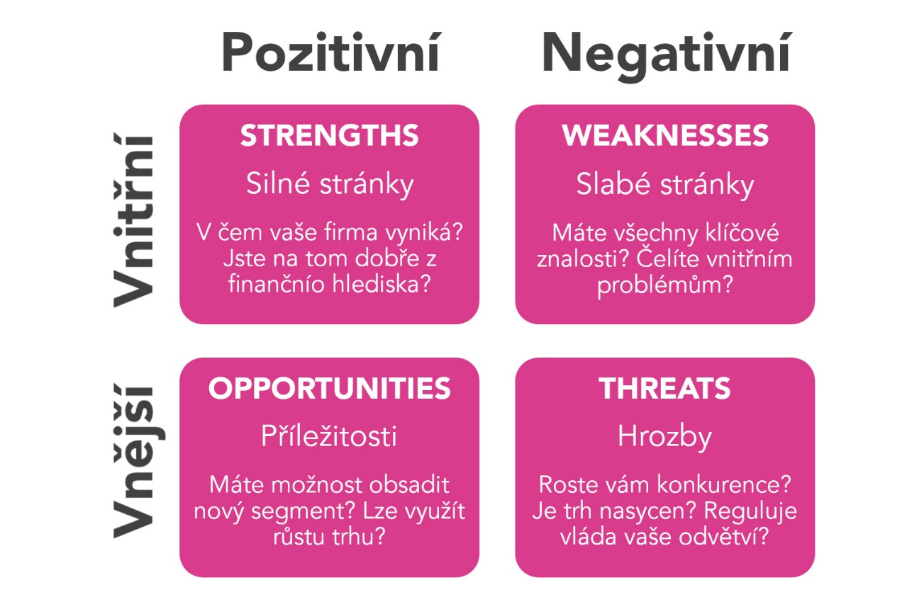
SWOT analýza
Notes:
csvukrs

Slide 11
Praktický úkol za 3 body
Zkušení zaměstnanci
Nové stroje ve vlastní výrobě
Vysoká inflace
Dotace pro průmysl
Zvýšení kupní síly zákazníků
Vysoká cena energií
Spory mezi zaměstnanci
Příchod konkurentů ze zahraničí
Silně motivovaní manažeři
Snížení daní z příjmu
Notes:
csvukrs

Slide 12


